Slide 1

Informatikai rendszerek építése Alapelemek

Slide 2
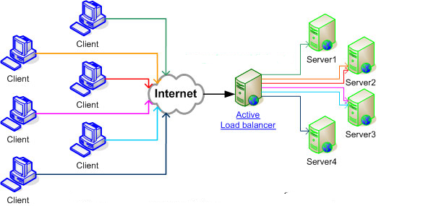
Terheléselosztás (Load balancing)
A terheléselosztás olyan módszer, amely megkísérli elosztani a kihasználtságot számítógépek, folyamatok, merevlemezek között az optimális kihasználtság és a számítási kapacitás növelése érdekében.
A terheléselosztó rendelkezik egy virtuális kiszolgálóval (IP és port). A virtuális szerver, fizikailag létező szolgáltatásokhoz kapcsolódik.
Támogatott szolgáltatások: HTTP, FTP, SSL, DNS stb.
A szolgáltatás kiesése esetén, a terheléselosztó a maradék erőforrásból gazdálkodik vagy előre konfigurálható módon jelzi a hibát. (redirecting URL)
Notes:
A "terheléselosztó" informatikában olyan eszköz vagy szoftver, amely a számítási terheket vagy a hálózati forgalmat egy vagy több számítógép között osztja szét annak érdekében, hogy optimalizálja a rendszer teljesítményét és megbízhatóságát. Előnyös nagy forgalmú webhelyeken, alkalmazásokban vagy szolgáltatásokban, amelyeknek folyamatosan változó mennyiségű látogatója van, és/vagy amelyeknek nagy terhelést kell elviselniük.

Slide 3
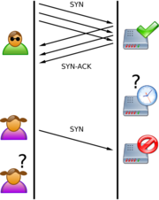
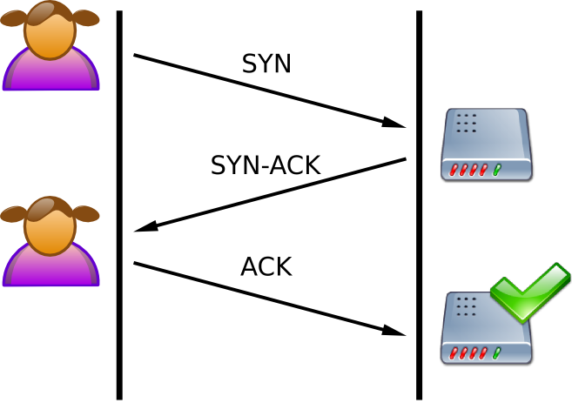
Terheléselosztás (Load balancing)
SSL/TSL gyorsítás: ssl/tsl kapcsolatok kódolási és dekódolási feladatai erőforrásigényesek. Load balancer segítségével, speciális ssl/tsl hardver alkalmazható.
Elosztott DOS támadás kivédése
Három-utas kézfogás.
A fizikai szolgáltatás addig nem kapcsolódik a klienshez, ameddig az ACK jel nem érkezik meg.
Notes:
Az SSL (Secure Sockets Layer) vagy annak utódja, a TLS (Transport Layer Security) protokoll használata során a titkosítás és az adatok integritásának biztosítása érdekében szükség van bizonyos számításigényes műveletekre. Ezek a műveletek, bár kritikus fontosságúak a biztonság szempontjából, jelentős terhelést jelenthetnek a szerverekre, különösen nagy forgalmú webhelyeken vagy alkalmazásokban.
Az SSL gyorsítás olyan technikák és eszközök alkalmazása, amelyek segítségével optimalizálni lehet az SSL/TLS titkosítás teljesítményét és hatékonyságát anélkül, hogy a biztonság szintje csökkenne. Ezek a technikák közé tartozhatnak:
SSL/TLS gyorsítótárak: A gyorsítótárak olyan eszközök, amelyek köztes tárolókat használnak az SSL/TLS titkosításban részt vevő műveletek gyorsítására. Az ilyen gyorsítótárak lehetnek hardveres vagy szoftveres alapúak, és lehetővé teszik az SSL/TLS műveleteknek a gyorsítótárban való végrehajtását anélkül, hogy azok minden alkalommal teljesen újra kellene számolniuk.
Hardveres gyorsítók: Számos szerver- és hálózati hardver gyártó kínál olyan speciális kártyákat vagy chipkészleteket, amelyeket az SSL/TLS titkosítás gyorsítására terveztek. Ezek a hardveres gyorsítók képesek a titkosítási és dekódolási műveleteket rendkívül hatékonyan végrehajtani, jelentősen növelve ezzel a szerver teljesítményét.
Protokoll-optimalizálás: Számos SSL/TLS gyorsító eszköz támogatja a protokollok optimalizálását, például a kisebb titkosítási kulcsok használatát vagy az olyan algoritmusok kikényszerítését, amelyek gyorsabbak lehetnek bizonyos körülmények között.
Gyorsítás a felhasználói oldalon: Egyes esetekben a böngészők és kliensek is támogathatják az SSL/TLS gyorsítását, például a tárolt SSL műveletek végrehajtásával vagy a kliens oldali hardveres gyorsítók használatával.

Slide 4
Terheléselosztás (Load balancing)
HTTP tömörítés
TCP buffering. Lassú kliensek kiszolgálásakor a terheléselosztó tárolja a választ és folyamatosan eljuttatja a lassú kliens felé. Ezzel csökkentve a szerver terhelését.
HTTP caching: statikus tartalom tárolása a terheléselosztó memóriájában
Content filtering – tartalomszűrés
HTTP security: a terheléselosztó leválasztja az azonosító részt a HTTP headerből. Titkosítja a cookie-kat és a felhasználó nem tudja manipulálni.
Priority queuing: a forgalom prioritás szerinti rangsorolása
Spam szűrés

Slide 5
Terheléselosztás
Persistence
Ha a kapcsolat létrejött a kliens és szerver között sok esetben a további kapcsolatokat is ugyanahhoz a szerverhez kell továbbítani. Vékonykliens alkalmazások esetén sok esetben a szerver kezeli a kliens aktuális állapotát.
A probléma akkor keletkezik, ha valami miatt a kiválasztott kiszolgáló meghibásodik.
Az állapotinformáció egy olyan adatbázisban tárolódik, amely minden szerver által elérhető
Source-address affinity: a terhelésleosztó memóriájában tárolódnak a kliens-szerver párosítások. Hátrány: sok felhasználó forward proxy-t használ.
Hibrid megoldások: cookie przisztencia a HTTP kérésekhez, a többi kérés típushoz pedig source-address affinity alkalmazása.

Slide 6
Terheléselosztás
Módszerek
Least connection: a következő kérés ahhoz a kiszolgálóhoz lesz irányítva, akihez jelenleg a legkevesebben kapcsolódnak.
Round robin: a kérések körkörösen lesznek irányítva a kiszolgálókhoz, függetlenül a terhelés mértékétől.
Fastest: a legkisebb terheltségű kiszolgáló kapja következő kérést. Ebben az esetben a terheltség dinamikusan mérendő.
Random: véletlenszerű elosztás.
Prioritással: a nagyobb prioritású kiszolgáló nagyobb valószínűséggel kap csomagot. (Heterogén hardver esetén ajánlott)
Notes:
Egyensúlyozás alapján: A terheléselosztó egyenletesen osztja szét a kéréseket az elérhető szerverek között annak érdekében, hogy megakadályozza az egyes szerverek túlterhelését.
Egészséges állapotú ellenőrzés: A terheléselosztó rendszeresen ellenőrzi a szerverek egészségi állapotát, és csak azokra irányítja a forgalmat, amelyek működőképesek.
Tartalom alapján: A terheléselosztó figyelembe veszi a kérések tartalmát vagy típusát, és ennek megfelelően osztja szét azokat a szerverek között. Például, ha egy weboldal statikus tartalmat és dinamikus tartalmat is szolgál ki, a terheléselosztó elkülönítheti ezeket és különböző szerverekre irányíthatja a kéréseket.
Geolokációs alapú: A terheléselosztó a felhasználók geográfiai helyzetének alapján irányítja a kéréseket, hogy a lehető leggyorsabb válaszidőt biztosítsa számukra.
Felhasználói munkamenet alapú: A terheléselosztó a felhasználók munkamenetét figyelembe véve irányítja a kéréseket, hogy azokat mindig ugyanahhoz a szerverhez vagy szervercsoportokhoz irányítsa, ezáltal megőrizve a felhasználói élményt.

Slide 7
Adatbáziskezelők
Az informatikai rendszerek szempontjából fontos kérdés, hogy a felépítendő rendszer milyen adatbáziskezelőt alkalmazzon.
Legjobb megoldás természetesen az, hogy úgy tervezzük a rendszert, hogy adatbáziskezelő független legyen. (3 rétegű modell.)
A következőkben a legfontosabb RDMS rendszerek összehasonlítását végezzük el a teljesség igénye nélkül. http://en.wikipedia.org/wiki/Comparison_of_relational_database_management_systems

Slide 8
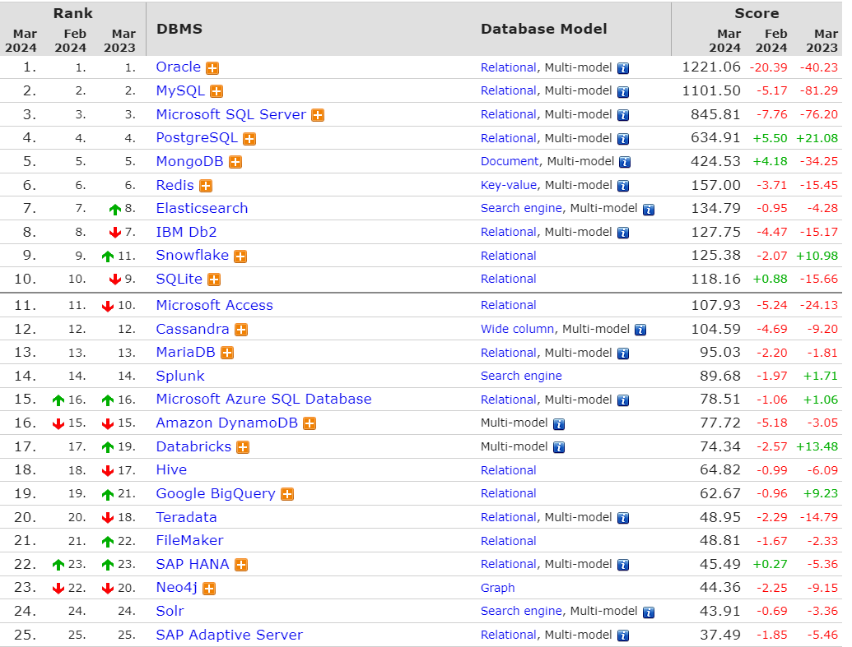
Notes:
The DB-Engines Ranking is a list of database management systems ranked by their current popularity. We measure the popularity of a system by using the following parameters:
Number of mentions of the system on websites, measured as number of results in search engines queries. At the moment, we use Google and Bing for this measurement. In order to count only relevant results, we are searching for <system name> together with the term database, e.g. "Oracle" and "database".
General interest in the system. For this measurement, we use the frequency of searches in Google Trends.
Frequency of technical discussions about the system. We use the number of related questions and the number of interested users on the well-known IT-related Q&A sites Stack Overflow and DBA Stack Exchange.
Number of job offers, in which the system is mentioned. We use the number of offers on the leading job search engines Indeed and Simply Hired.
Number of profiles in professional networks, in which the system is mentioned. We use the internationally most popular professional network LinkedIn.
Relevance in social networks. We count the number of Twitter (X) tweets, in which the system is mentioned.

Slide 9
Oracle
A relációs adatbázisok zászlóshajója. Larry Ellison, Bob Miner, Ed Oates, 1977
Minden fontosabb operációs rendszeren fut
Data mining, OLAP, klaszter, patitioning, stb. lehetőségek
Hátrányok: viszonylag nagy hardverigény – nagy szakértelem – drága support, 8nál több processzoros rendszerek esetén több 100000 dollár is lehet a licensz ára.
Ingyenesen letölthető, ami természetesen üzleti célre nem használható. http://www.oracle.com/technology/software/index.html
Dokumentáció:
http://www.oracle.com/technology/documentation/index.html
Oracle XE: Limitált ingyenes változat. 4GB db, 1GB RAM.
Notes:
Alapítás (1977): Az Oracle Corporation 1977-ben alakult Larry Ellison, Bob Miner és Ed Oates által. Az első termékük az Oracle adatbázis-kezelő rendszer volt, amely eredetileg a CIA számára készült.
Oracle 2 (1979): Az első kereskedelmi változatot az Oracle 2-nek nevezték el, és 1979-ben jelent meg.
Oracle relase 3 (1983): Ez volt az első változat, amely többek között támogatta a tranzakciókezelést és az adatintegritást.
Oracle 6 (1988): Ez volt az első verzió, amelyben bevezették a PL/SQL programozási nyelvet, ami egy SQL-hez kötött procedurális nyelv.
Oracle 7 (1992): Az Oracle 7 sok új funkciót hozott, beleértve a többszálú szerverképességet, az úgynevezett "stored procedure"-öket, valamint az adatok integritásának ellenőrzését végző kényszerek bevezetését.
Oracle 8 (1997): Az Oracle 8 a számos új fejlesztés között támogatta a webes adatbázisokat, a multimédiás adatok kezelését és az OLAP (Online Analytical Processing) funkciókat.
Oracle 9i (2001): Az "i" az internetre való fókuszra utalt. Az Oracle 9i továbbfejlesztett OLAP és adattárház funkciókkal rendelkezett, valamint Java-központú adatbázis-alkalmazásokat is támogatott.
Oracle 10g (2003): Az "g" a "grid computing" rövidítése volt, amely arra utalt, hogy az Oracle 10g kialakítása lehetővé teszi az adatbázisok számára a számítási erőforrások automatikus megosztását és skálázását.
Oracle 11g (2007): Ez a kiadás továbbfejlesztette a biztonsági és teljesítménybeli funkciókat, valamint támogatta az adatbázisok konszolidációját a "RAC" (Real Application Clusters) technológia segítségével.
Oracle 12c (2013): Az "c" a "cloud computing" rövidítése volt, és az Oracle 12c több új funkciót hozott a felhőalapú adatbázis-kezelés támogatása érdekében.
Oracle 18c és 19c (2018-2019): Ezek a verziók továbbfejlesztették a felhőalapú, automatizált adatbázis menedzsmentet, valamint új funkciókat és teljesítménybeli javulásokat hoztak.

Slide 10
MySQL
A svéd MySQL AB terméke. A legismertebb nyílt forráskódú RDBMS.
1995-ben indul, majd windows változat 1998-ban jelenik meg.
ANSI SQL 99 (legújabb változata)
MySql 5.1 új lehetőségek:
Particionálás
XML függvények
24/7 support, 30 perces válaszidővel.
Notes:
Kezdetek (1994): A MySQL AB nevű svéd vállalat alapította Michael "Monty" Widenius, David Axmark és Allan Larsson 1994-ben. Az első verziót még az alapítók saját céljaikra fejlesztették ki.
MySQL 1.0 (1995): Ez volt az első hivatalosan kiadott verzió, amely már nyílt forráskódú volt. Elsősorban a webes alkalmazásokhoz és az adatbázis-kezeléshez készült.
MySQL AB és MySQL AB szoftverek (2000): A MySQL AB vállalat folyamatosan fejlesztette és támogatta a MySQL szoftvert. Az évek során az MySQL egyre népszerűbbé vált a webfejlesztők és az egyszerűbb adatbázis-kezelési igények számára.
MySQL 4.0 (2003): Ez volt az egyik jelentős kiadás, amelyben bevezették az úgynevezett "InnoDB" tárolómotort, amely tranzakciós támogatást és sorzárakat nyújtott, ami fontos volt az adatbázis-integritás és a konkurens hozzáférés szempontjából.
MySQL AB felvásárlása (2008): A Sun Microsystems felvásárolta a MySQL AB-t, ami hatalmas figyelmet kapott az informatikai iparban. Sokan aggódtak a MySQL nyílt forráskódú jellegének fenntartásáért.
Oracle felvásárlása (2010): A Sun Microsystems felvásárlása után az Oracle Corporation tulajdonába került a MySQL. Ez további aggodalmakat váltott ki a MySQL jövőjét illetően, bár az Oracle ígéreteket tett arra vonatkozóan, hogy továbbra is támogatja a MySQL nyílt forráskódú modelljét.
MySQL 5.5 és az ezt követő kiadások (2010-2017): Az Oracle irányítása alatt a MySQL továbbra is fejlődött és új funkciókat kapott, például teljesítményjavításokat, skálázhatósági fejlesztéseket és új adattípusokat.
MySQL 8.0 (2018): Ez a verzió jelentős teljesítmény- és biztonsági javulásokat hozott, valamint új funkciókat, például az "InnoDB Cluster" és az "Instant Schema" funkciókat.

Slide 11
MySQL
InnoDB
Tranzakcionális (commit, rollback lehetőségek)
Row lock (sor szintű zárolás párhuzamos hozzűférés esetén)
Külső kulcsok támogatása
MyISAM
Nem tranzakcionális
Table lock mode
Nincs külső kulcs támogatás
Talán az egyik leggyorsabb 1 processz esetén.
Notes:
Mind az InnoDB, mind a MyISAM a MySQL adatbázis-kezelő rendszer különböző tárolómechanizmusai vagy táblaformátumai. Ezek között jelentős különbségek vannak a funkcionalitás, a teljesítmény és a használati módok tekintetében. Itt van egy összehasonlítás a két táblaformátum között:
InnoDB:
Tranzakciókezelés: Az InnoDB tranzakciókezelést támogat, ami lehetővé teszi az adatbázis-tranzakciók atomi, konzisztens, elszigetelt és tartós (ACID) tulajdonságainak betartását. Ezáltal biztosítja az adatok integritását és konzisztenciáját.
Sorral zárás: Az InnoDB sorzárakat használ, ami lehetővé teszi a konkurens hozzáférést az adatokhoz egy táblában. Ez javíthatja a lekérdezések és a módosítások teljesítményét.
Külső kulcsok támogatása: Az InnoDB támogatja a külső kulcsokat, amelyek lehetővé teszik a referenciális integritás biztosítását az adatbázisban.
MyISAM:
Nem tranzakciókezelés: A MyISAM nem támogat tranzakciókat, ezért nem garantált az ACID tulajdonságok teljesítése. Ez azt jelenti, hogy ha az adatbázis működés közben leáll vagy meghibásodik, akkor az adatok integritása veszélybe kerülhet.
Táblazárak: A MyISAM táblazárakat használ, ami azt jelenti, hogy egy adott időpontban csak egy folyamat férhet hozzá egy adott táblához írás vagy olvasás céljából. Ez korlátozhatja a konkurens hozzáférést és negatívan befolyásolhatja a teljesítményt nagy forgalom esetén.
Nincs külső kulcsok támogatása: A MyISAM nem támogatja a külső kulcsokat, így a referenciális integritást az alkalmazás szintjén kell kezelni.

Slide 12
MSSQL
A 7.0-ás változat előtt a kód a Sybase SQL szerveréből származott.
1989-ben jelent meg először
T-SQL változatot használja, ami az SQL-92 szabvány megvalósítása
MSSQL szerverek egymás között TDS (Tabular Data Stream) nevű alkalmazásszintű protokollal kommunikálnak.
ODBC, JDBC, SOAP kapcsolatok
Beépített OLAP támogatás (Analysis service)
Üzenet rendszer támogatás (messaging system)
Tükrözés és klaszterezés támogatása (automatikus failover lehetőséggel)
SQL Server Express Edition – ingyenes változat létezik
License: Microsoft EULA
Notes:
SQL Server 1.0 (1989): Az első kiadás megjelenésekor még nem volt népszerű, mivel a relációs adatbázis-kezelő rendszerek piaca még gyerekcipőben járt. Az SQL Server azonban kezdett elterjedni, főleg a kisvállalati szektorban.
SQL Server 4.2 (1992): Ez volt az első olyan verzió, amely támogatta az ODBC-t (Open Database Connectivity), ami lehetővé tette a programoknak, hogy különböző adatbázis-kezelő rendszerekhez csatlakozzanak. Ez jelentős mértékben hozzájárult a SQL Server népszerűségéhez.
SQL Server 6.0 (1995): Ez a verzió volt az első, amely teljes támogatást nyújtott a Windows NT operációs rendszerre. Ez az integráció jelentős előrelépést jelentett az alkalmazásfejlesztés terén, mivel lehetővé tette az SQL Server alkalmazások szélesebb körű elterjedését.
SQL Server 7.0 (1998): Ez a kiadás jelentős mértékben átalakította az SQL Server architektúráját. Bevezették a COM (Component Object Model) technológiát, amely lehetővé tette a fejlesztőknek, hogy komponenseket használjanak az alkalmazások gyorsabb fejlesztése érdekében. Emellett új eszközöket is bevezettek, például a Query Analyzer-t és az Enterprise Manager-t.
SQL Server 2000 (2000): Ez a verzió további funkciók bevezetésével járt, például az XML támogatás, az új lekérdezés optimalizálási funkciók és a jobb skálázhatóság.
SQL Server 2005 (2005): Ez a verzió nagyobb hangsúlyt fektetett a biztonságra és az automatizálásra. Bevezették az integrált fejlesztői környezetet (IDE), a SQL Server Management Studio-t, valamint a több verzió közötti replikációt.
SQL Server 2008 (2008): A 2008-as verzió további fejlesztéseket hozott a biztonság, a skálázhatóság és a teljesítmény terén.
SQL Server 2012 (2012): Ebben a kiadásban nagy hangsúlyt fektettek az üzleti intelligencia (BI) funkciók fejlesztésére, például a Power View, a PowerPivot és az SQL Server Analysis Services.
SQL Server 2016 (2016): A 2016-os verzió többek között bevezette az úgynevezett "Always Encrypted" funkciót, amely az adatok teljes titkosítását teszi lehetővé még a lekérdezések végrehajtása közben is.
SQL Server 2019 (2019): Ez a verzió jelentős fejlesztéseket hozott az adattárházak és a nagy adatok kezelése terén, valamint támogatja a Linux operációs rendszert is.

Slide 13
Postgres
Berkeley egyetemen kezdték el a fejlesztését. (Ingres projekt – 1986, de 95-ben adták ki)
Postgres függvények
Indexek:
Expression index – függvények visszatérő értékéből is lehet indexet megadni
Partial index – részleges index
Bitmap index scan – n oszlop esetén, n! számú index készíthető. Sokszor (előre) nem lehet tudni, melyek alapján érdemes indexelni.
Triggerek – szabványos triggerek
MVCC – multi version concurrency control – felhasználó szinten lehet snapshotokat készíteni a DB-ről. A felhasználó változtatásait elfedi egy másik elől. READ-LOCK kiküszöbölésére.
Inheritance – a táblák örökölhetik más táblák tulajdonságait. Entity Relationship Diagram (ERD) közvetlenül ábrázolható Postgres DB- vel.
Notes:
Alapítás és fejlesztés (1986-1995): A PostgreSQL fejlesztése az 1980-as évek végén kezdődött a University of California, Berkeley-n. A POSTGRES projekt keretében Alan Cooperman, Michael Stonebraker és társaik az Ingres adatbázisrendszeren dolgoztak, amelyből a POSTGRES elnevezés is ered. A projekt célja az volt, hogy új, fejlett adatbázis-kezelő rendszert hozzanak létre. Az első nyilvános verziót, a PostgreSQL 1.0-t 1995-ben adták ki.
Nyílt forráskódúvá válás (1996): 1996-ban a PostgreSQL hivatalosan is nyílt forráskódú projekt lett, amely hozzájárult a szélesebb körű elterjedéséhez és népszerűségéhez.
Verziók fejlesztése (1996-2000): A következő években a PostgreSQL több verziója jött ki, amelyek továbbfejlesztették a funkcionalitást és a teljesítményt, például az indexelési funkciók fejlesztésével, a tranzakciókezelés javításával és az SQL szabványok jobb támogatásával.
Verzió 7.x és 8.x (2000-es évek eleje): Ez a korszak nagyobb hangsúlyt fektetett a megbízhatóságra, a skálázhatóságra és a szerver-adminisztráció egyszerűsítésére. Az ilyen verziókban új funkciók jelentek meg, például a Schemák, a PL/pgSQL tárolt eljárások és a külső modulok támogatása.
Verzió 9.x (2010-es évek): A PostgreSQL 9.x sorozata jelentős fejlesztéseket hozott a teljesítmény, a skálázhatóság és a biztonság terén. Ebben az időszakban bevezették például a Streaming Replication-t, amely lehetővé teszi az adatbázis replikációját a teljesítmény és a redundancia növelése érdekében.
Verzió 10.x és 11.x (késő 2010-es és korai 2020-as évek): Ezek a verziók további fejlesztéseket hoztak a skálázhatóság és a teljesítmény terén, például az Index Házépítő (BRIN) indexeket és a parancssorú eszközök fejlesztését.
Legújabb verziók (2020-tól): A PostgreSQL folyamatosan fejlődik és fejlesztéseket hoz a legújabb verzióiban. A legújabb kiadások további funkcionalitást és teljesítményt hoznak, beleértve az adatbázis skálázhatóságának és az elérhetőségének javítását.

Slide 14
Postgres
-- Függvény létrehozása
CREATE OR REPLACE FUNCTION add_numbers(a INT, b INT)
RETURNS INT AS $$
BEGIN
RETURN a + b;
END;
$$ LANGUAGE plpgsql;
-- Függvény hívása
SELECT add_numbers(5, 3);

Slide 15
postgres
-- Függvény létrehozása
CREATE OR REPLACE FUNCTION get_younger_users(age_threshold INT)
RETURNS TABLE (username TEXT, age INT) AS $$
BEGIN
RETURN QUERY
SELECT name, age FROM users WHERE age < age_threshold;
END;
$$ LANGUAGE plpgsql;
-- Függvény hívása
SELECT * FROM get_younger_users(30);

Slide 16
SQLite
Ingyenes RDBMS.
Nem fut különálló folyamatként (c könyvtár), hanem be kell integrálni az alkalmazásba.
Gyors, mert az integráció miatt nem kell inter-process kommunikációt használni.
A teljes DB egyetlen plattform-független file-ban tárolódik
Notes:
Kezdetek (2000): A SQLite fejlesztése 2000-ben kezdődött. A fejlesztés vezetője D. Richard Hipp volt, aki azért készítette, hogy könnyen használható, egyszerű, önálló és gyors adatbáziskezelőt biztosítson.
Bemutatás és elterjedés (2000-2004): Az SQLite gyorsan népszerűvé vált azáltal, hogy egyszerűen beilleszthető volt alkalmazásokba és beágyazott rendszerekbe. Számos platformon, beleértve az Androidot, az iOS-t és más mobil és asztali operációs rendszereket is támogat.
Verziók és fejlesztések (2000-es évek közepétől): Az évek során számos verzió és kiadás jelent meg, amelyek új funkciókat és fejlesztéseket hoztak. Ezek közé tartoztak az indexelési lehetőségek, a tranzakciókezelés támogatása és más funkciók, amelyek növelték az adatbázis teljesítményét és funkcionalitását.
SQL szabványok és kompatibilitás: Az SQLite szorosan követi az SQL szabványokat, amely lehetővé teszi a könnyű integrációt más adatbázis-kezelő rendszerekkel és alkalmazásokkal. Emellett támogatja a számos SQL funkciót, például az aggregációs funkciókat, az alrögzítést és másokat.
Jelenlegi helyzet: Napjainkban az SQLite egyike a legelterjedtebb és legnépszerűbb beágyazott adatbázis-kezelő rendszereknek. Széles körben használják szoftverfejlesztők, alkalmazások és beágyazott rendszerek fejlesztéséhez.

Slide 17
HSQLDB
Java DB - Hypersonic SQL
SQL-92, SQL-99, SQL:2003
Memóriában fut – egyike a leggyorsabb DB-knek.
Könnyen integrálható: openoffice, installshield, installanywhere
www.hsqldb.org

Slide 18
Session kezelés
Munkamenet (session) kezelés
http protokoll kapcsolatmentes, ezért két kliens kérés nem különböztethető meg az alap szabvány szerint.
Ez azért probléma, mert a web alkalmazások nem állapotnélküliek, az alkalmazásnak emlékeznie kell, pl egy „bevásárlókocsi” aktuális állapotára, a böngészés folyamata során.
A problémát az oldja meg, ha az egyes kliensek azonosító számmal rendelkeznek, amelyeket a kérésekben a kiszolgáló megkap.

Slide 19
HTTP Hitelesítés
A belépéskor felhasználónév/jelszó párossal hitelesíti magát a felhasználó, a böngésző ezt megjegyzi és a kérésekkel újra és újra elküldi a hitelesítési információt.
Ha a bevásárló kocsit használja, akkor a név alapján a szerver lementheti (DB) az aktuális tartalmat. A fizetési oldalon pedig ez visszaolvasható.
Előnye:
egyszerű megvalósíthatóság
akkor is használható, ha a felhasználó különböző kliensekről csatlakozik
Hátrányai:
Az azonosításhoz regisztráció szükséges, a jelszót valahonnan ismerni kell
A HTTP alaphitelesítő eljárása nem teszi lehetővé a kijelentkezést, ki kell lépnie a böngészőből
A felhasználó nem tud egynél több munkamenetet párhuzamosan létrehozni, csak különböző típusú böngésző egyidejű használatával

Slide 20
Rejtett űrlapmezők
A név nélküli menetkövetés egyszerű módszere a rejtett input mezők alkalmazása
A rejtett mezőket a felhasználó nem látja a böngészőben, de a kiszolgáló nem különbözteti meg a láthatóaktól
A rejtett űrlapmezők egyfajta konstansokként funkcionálnak
A felhasználó először névtelenül böngészik, a bevásárlókocsi feltöltése rejtett mezőket helyez a HTML formok-ra
Több termék esetén menetazonosító felhasználásával egyszerűsíthető az adattárolás
A kilépés problémája ebben az esetben megoldható a menetazonosító törlésével
Fő hátránya, hogy a munkamenet, csak dinamikusan generált űrlapok sorozatán marad tartós. A böngésző bezárásakor elvész.

Slide 21
URL újraírás
Ebben az eljárásban minden olyan helyi URL, amire a felhasználó rákattint, dinamikusan módosul (újraíródik) és extra információval egészül ki. Ezek lehetnek: általános paraméterek, útinformációk, kiszolgálótól függő paraméterek.
http://valami:port/cim -> eredeti
http://valami:port/cim/utvonal -> újraírt
http://valami:port/cim/utvonal?v=2 -> újraírt (paraméterezett)
Előnyei és hátrányai megegyeznek a rejtett űrlapmezők megoldással
Mindkettő működik bármilyen böngészőn
Lehetővé teszik az ananym böngészést is
Fő különbség, hogy az újraírás minden dinamikusan generált dokumentumhoz használható

Slide 22
Süti (cookie)
A süti egy apró információ, amit a webkiszolgáló küld el a böngészőnek, hogy a későbbiekben visszaolvassa. Amikor a böngésző megkap egy sütit akkor tárolja, majd minden kéréskor visszaküldi, bizonyos szabályok betartásával. Így a süti azonosíthatja az ügyfelet.
Először a Netscape Navigator használta. Nem volt része a hivatalos HTTP szabványnak. De az RFC 2109-es szabvány már tartalmazza.
Kiszolgáló oldalon a sütiket végig kell olvasni és kiválasztani a menetkövetést tárolót.
Legnagyobb hátránya, hogy a sütik kikapcsolhatóak a böngészőben. Ilyenkor vissza kell térni az újraíráshoz.

Slide 23
Menetek életciklusa
A menet élettartama vagy automatikusan vagy egy előre beállított idő után jár le.
A kiszolgáló a munkamenetet bármikor érvénytelenítheti. Ekkor az összes tárolt információ elvész.
Ha az információt a menet megszűnése után is meg akarjuk tartani, akkor egy külső tárolót is igénybe kell venni.
A „Remember my ID” – általában egy tartós pitét használ a későbbi automatikus belépéshez.

Slide 24
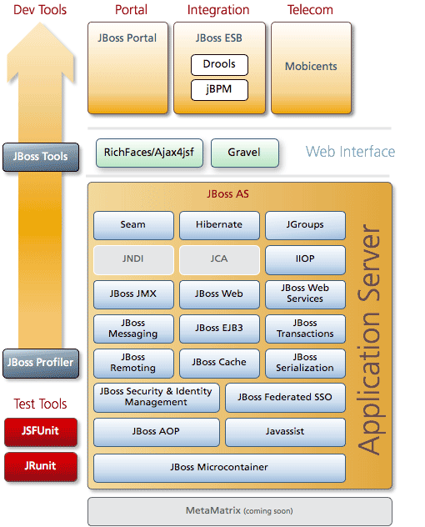
Alkalmazás szerverek alapjai

